Slide 1
القوانين الاقتصادية في قانون حمورابي
اولا :التشريعات الزراعية
ثانيا: التشريعات التجارية
ثالثا: التشريعات الصناعية
رابعا: قوانين العمل والاجور

Slide 2
التشريعات الزراعية
١اسئجار الاراضي الزراعية : يقوم الفلاح بأستئجار ارض زراعية مقابل نسبة من المحصول يقدمها لصاحب الارض وان اهملها عليه ان يعوض الأخير قيمة المثل مما ينتجه الحقل المجاور لهم .
٢.تسليف واقراض الفلاح : عالجت المواد ٤٨ _٥٢ قضايا تسليف الفلاح واقراضه من قبل اصحاب رؤوس الاموال مقابل اما الفائدة او نسبة معينة من المحصول .
٣. اضرار المحصولات: عالجت المحصولات المواد ٥٣ _٥٩ حالات الاعتداء على الاراضي المجاورة واحداث اضرار لها . وفرق بين الاهمال والتعمد في العقوبة .
٤. المغارسة : اشارت المادة ٦٠ من قانون حمورابي على انه عقد يتفق بمقتضاه طرفين يعطي بموجبه احدهما ارضه الى اخر ليغرس بها اشجار معلومة ويتعهد برزراعتها وتربيتها مدة معلومة وتكون الارض والاشجار او الاشجار وحدها مشتركة بنسبة معينة بعد انتهاء المدة .
ه. المساقاة : اشارت المادتان ٦٤ و٦٥ على انه اتفاق بين صاحب الحقل والبستاني في اصلاح وتلقيح الشجر مقابل نسبة من انتاج الاشجار، وبخلافه يدفع البستاني التعويض لصاحب الارض.

Slide 3
ثانيا: التشريعات التجارية
التجارة الداخلية : من م ١٠٠- ١١٢ والمواد ح ط ي ك ل ن س ع للتجارة الداخلية وهي :
١. القروض : من م ١١٣-١١٩
٢. النقل : في م ١١٢
٣. الشركة والوكالة : في مواد متفرقة من قانون حمورابي م ٤ م١٠١ م١٠٦ م١٠٧ ،والمواد ح ط ي ك ل م

Slide 4
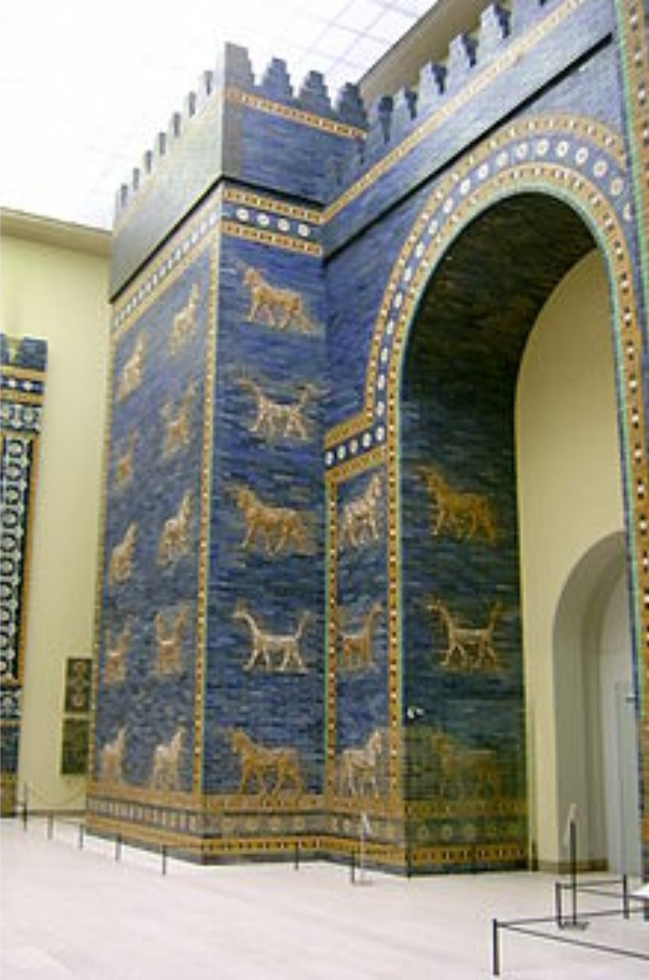
التجارة الخارجية : ازدهرت التجارة الخارجية في عهد حمورابي فكان هناك تبادل بالسلع والبضاىع بين العراق والدول الاخرى ، وانشأت مراكز تجارية مهمة منها :
١. المركز التجاري الاشوري وله فرع في بلاد الاناضول يسمى الكابادوكية
٢. مركز تجاري في نوزى قرب مدينة كركوك .
٣. مركز تجاري اقامه اليهودي يسمى اموراشو واولاده.

Slide 5
ثالثا : التشريعات الصناعية
ظهرت صناعات يدوية في بلاد بابل منها صناعة النسيج والسجاد و الجلود والاواني والتماثيل وصناعة الحلي وصياغة الذهب والفضة وصناعة الفخار وصناعة الاصباغ وصناعة الاختام الاسطوانية وغيرها الكثير ،و كان العراق يصدرها الى دول الجوار .
التعليم الصناعي :
اهم الصناعات الكيمياوية التي كان يقوم بها افراد اسرة معينة ولا يسمح لغيرهم بتعلم تلك الصناعة ، او يعلما السيد لصغير يتبناه.

Slide 6
رابعا : قوانين العمل والاجور
١.علاقة العمل : نظم قانون حمورابي علاقة صاحب العمل بالعمال منعا لاستغلالهم كونهم الطرف الضعيف في العلاقة التعاقدية .
٢. الاجور : كانت الاجور اما على شكل مقدار معين من الحبوب كالشعير او ماتبقى من المواد المقدمة للحرفي لصنع شيء ما او عبارة عن سلع مهمة كالتمور والخبز ، ويعد التطور اصبحت وزن معين من الفضة ثم سبائك ثم النقود .

